Slide 1





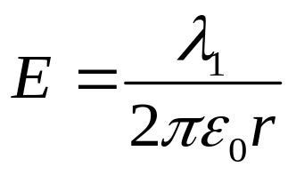


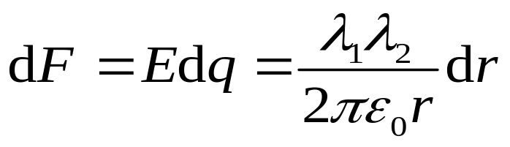
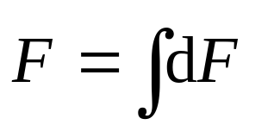
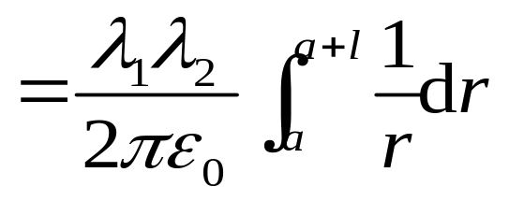
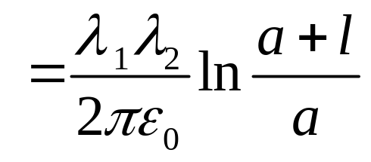
1、一均匀带电的无限长直线，电荷线密度 λ₁，另有一均匀带电直线段，长度为 l , 电荷密度为 λ₂，两线互相垂直且共面，若带电线段近端距长直导线为 a, 求线段 l 受到的电场力。
解：在 l上取
dq所在处
则dq受力
各电荷元所受力的方向相同，则合力：

Slide 2
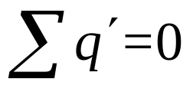
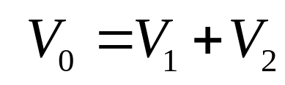
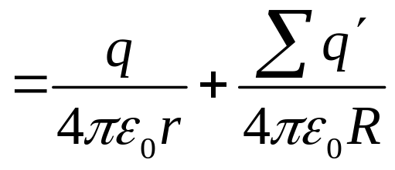
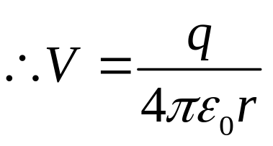
2、（1）在距一个原来不带电的导体球的中心 r 处放置一电量为 q 的点电荷。此导体球的电势多大？
解：导体内各处电场为零，电势相等，
感应电荷分布在导体表面上。
-
+
-
+
-
+
r
o
+
q
-
-
+
-
+

Slide 3
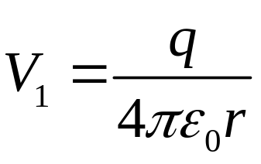
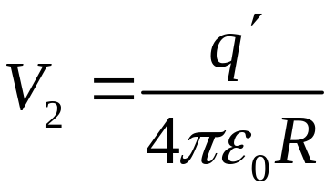
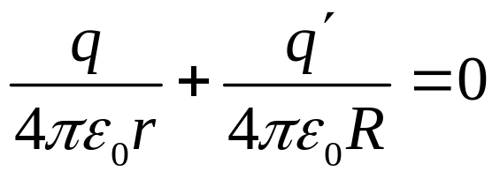
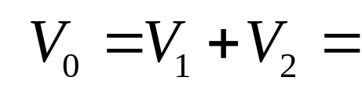
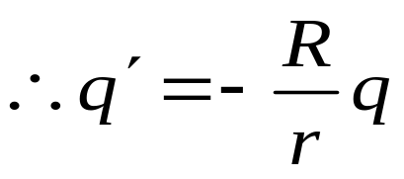
2、（2）一个接地的金属球半径为R，附近有一个电量为q（q > 0）的点电荷，与金属球心距离为 r，求金属球面上感应电荷总量 q’ 。
解：导体内各处电场为零，电势相等（零电势）
点电荷q 在球心 o 处的电势：
q’ =?
-
-
-
R
r
-
-
o
q
感应电荷 q’ 在球心 o 处的电势：
-
-
-
导体的电势：

Slide 4
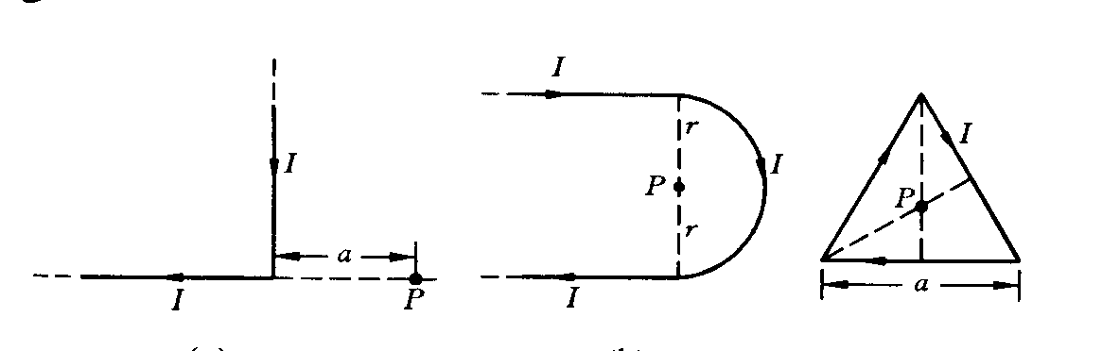
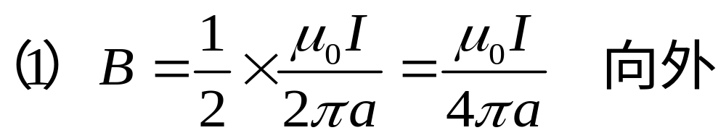
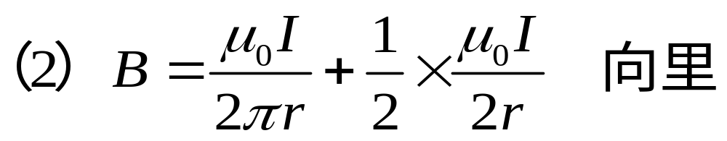
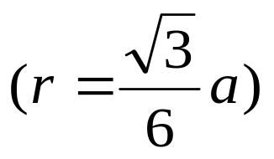
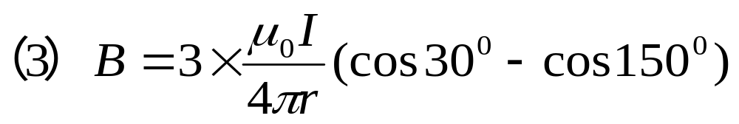
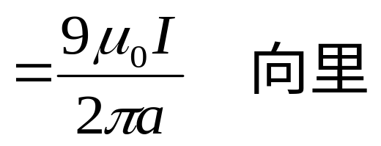
3、求下列各种电流在P点产生的磁场的磁感应强度的大小和方向。

Slide 5
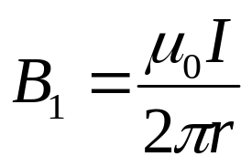
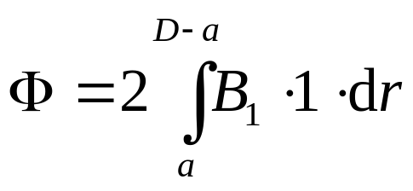
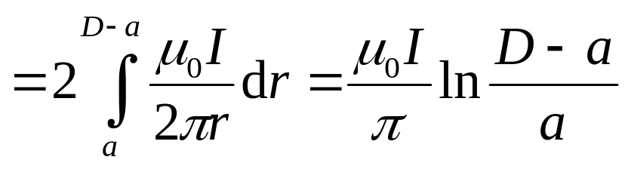
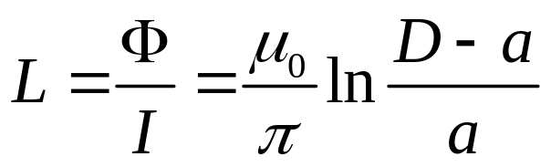
4、两根平行的输电线半径为 a，两者中心相距为 D，电流一去一回。若忽略导线内的磁场，求这两条输电线单位长度的自感。
解：电流一去一回，构成一回路。当导线有电流 I 时
D
通过导线间单位长度面积的磁通量
dr
I
1
r
单位长度的自感

Slide 6
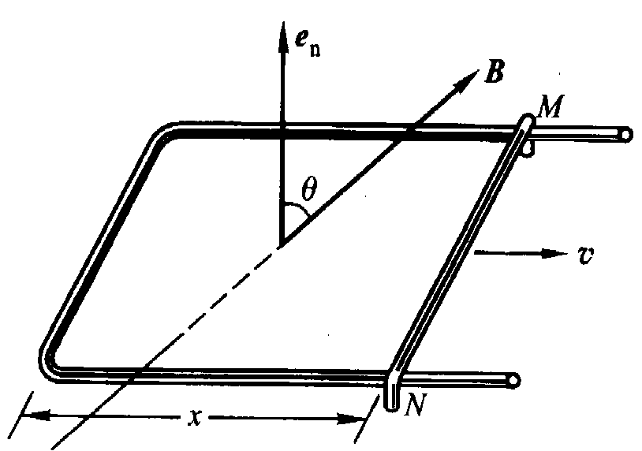

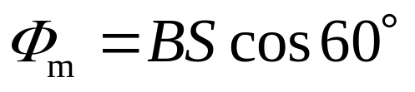
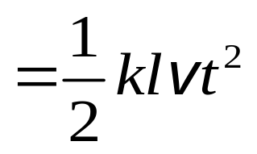
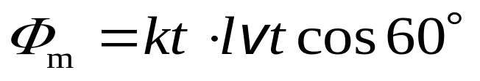
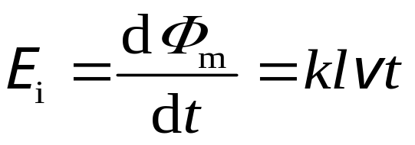
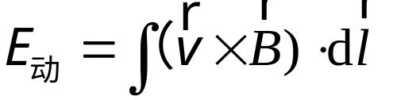
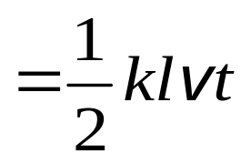

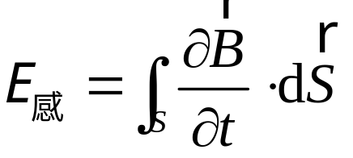
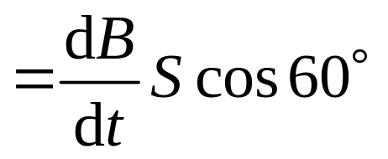
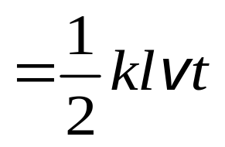

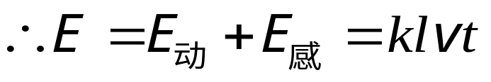
5、一均匀磁场与矩形导体回路面法线间的夹角为θ=60°，已知磁感应强度B随时间线性增加，即B=kt, MN边长为l，以速度v向右运动，设 t = 0 时，MN边在 x = 0 处。求任意时刻t回路中感应电动势的大小和方向。
解1： t 时刻
顺时针
解2：
顺时针
顺时针
顺时针

